Slide 1

CORRELAÇÃO ENTRE O DIAGNÓSTICO HISTOPATOLÓGICO E MÉTODO DE CONGELAÇÃO INTRA-OPERATÓRIO DE LINFONODO SENTINELA NO CÂNCER DE MAMA
DANIELLE RAMOS VASCONCELOS¹, LUCAS CARDOSO GOBBI¹, MARIA EDUARDA SPERANDIO BONFANTE¹, LUCIANO ANTONIO RODRIGUES².
¹Graduando em Medicina - UNESC; ²Graduado em Enfermagem e Obstetrícia – UFES, Doutor em Ciências da Saúde, Professor dos cursos de Biomedicina, Enfermagem, Farmácia, Fisioterapia, Medicina e Nutrição – UNESC / dudah.sb@hotmail.com

Slide 2
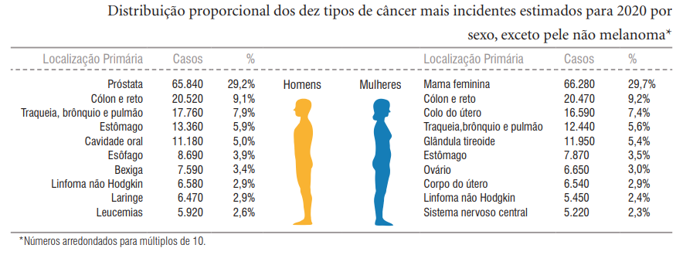
Introdução
Fonte: Incidência estimada de casos de câncer no Brasil em 2020 - INCA

Slide 3
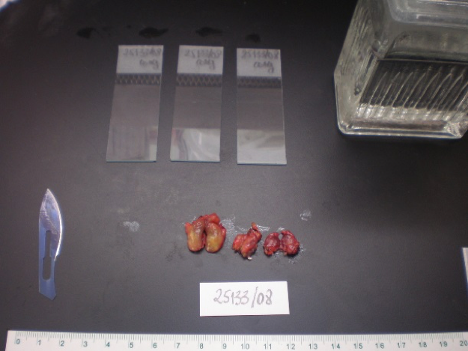
Introdução
Congelação do linfonodo sentinela: O que é?
Fonte: https://www.grupodiagnose.com.br/profissionais-da-saude/avaliacao-histopatologica-do-linfonodo-sentinela-no-cancer-de-mama

Slide 4
Materiais e Métodos
Objetivos do estudo;
Tipo de estudo;
Amostra e características avaliadas;
Análise estatística
p < 0,05

Slide 5
Discussão
Foram analisados 93 prontuários;
Média de idade ao diagnóstico 56 anos
Variação de 32 a 85 anos;
Como foi dado o diagnóstico

Slide 6
Análise Descritiva
VARIÁVEL ANALISADA | NÚMERO ABSOLUTO | VALOR RELATIVO
Linfonodo palpável ao exame físico 1ª consulta | 19 | 20,4%
Metástase na 1ª consulta | 35 | 37,6%
Metástase lifonodal | 32 | 34,4%
Presença de sintomas locais ao diagnóstico | 47 | 50,5%
Diagnóstico a partir da mamografia | 0 | 41,9%
Diagnóstico a partir do autoexame das mamas | 0 | 6,5%
Fonte: arquivo pessoal do grupo
ESTADIAMENTO TNM | NÚMERO ABSOLUTO | VALOR RELATIVO
IA | 24 | 25,8%
IIA | 30 | 32,3%
IIB | 19 | 20,4%
IV (metástase à distância) | 4 | 4,3%
fonte: arquivo pessoal do grupo

Slide 7
Análise Descritiva
IMUNOHISTOQUÍMICA | NÚMERO ABSOLUTO | VALOR RELATIVO
Receptores de estrógeno e progesterona | 48 | 51,6%
Receptor HER2 positivo | 20 | 21,6%
Triplo negativo | 14 | 15,1%
fonte: arquivo pessoal do grupo
SUBTIPO HISTOLÓGICO | NÚMERO ABSOLUTO | VALOR RELATIVO
Ductal invasivo | 80 | 86,0%
Lobular | 9 | 9,7%
Carcinoma misto ductal-lobular | 2 | 2,2%
Carcinoma mucinoso | 2 | 2,2%
fonte: arquivo pessoal do grupo
TESTE DE CONGELAÇÃO | NÚMERO ABSOLUTO | VALOR RELATIVO
Metástase de lifonodo sentinela no intraoperatório | 19 | 20,4%
Confirmação com histopatológico | 33 | 35,5%
fonte: arquivo pessoal do grupo

Slide 8
Análise Descritiva
TRATAMENTO | NÚMERO ABSOLUTO | VALOR RELATIVO
Completo (QT + RT + hormonioterapia + CX) | 53 | 57,0%
Não realizaram hromonioterapia | 12 | 12,9%
Abandonaram o tratamento após a cx | 2 | 2,2%
fonte: arquivo pessoal do grupo
TRATAMENTO CIRÚRGICO | NÚMERO ABSOLUTO | VALOR RELATIVO
Quadrantectomia | 54 | 58,1%
Mastectomia | 6 | 6,5%
Lifadenectomia radical associada a 1 dos 2 acima | 27 | 29,0%
Necessidade de reoperação para ampliação de margens | 6 | 6,5%
fonte: arquivo pessoal do grupo

Slide 9
Análise Descritiva
CENÁRIO ATUAL | NÚMERO ABSOLUTO | VALOR RELATIVO
Tratamento em seguimento | 73 | 78,5%
Finalizaram o tratamento e estão em seguimento | 6 | 6,5%
Plano terapêutico em avaliação | 11 | 11,8%
Tratamento paliativo | 2 | 2,2%
fonte: arquivo pessoal do grupo

Slide 10
TABELA 1: Características dos tumores com resultado falso negativo
no teste de congelação
Idade | Metástase | Estadiamento | IHQ | Histopatológico
51 | Micrometástase linfonodal | T2N1M0 | RP, RE e HER2 positivos | Ductal invasivo
37 | Linfonodo sentinela | Não classificado | RP e RE positivos | Ductal invasivo
38 | Linfonodo sentinela | T2N1M0 | RP, RE e HER2 positivos | Ductal invasivo
66 | Linfonodo sentinela | T2N1M0 | RP e RE positivos | Ductal invasivo
59 | Linfonodo sentinela | T4N2M0 | RE positivo | Ductal invasivo
40 | Linfonodal e pulmonar | T1N1M1 | RP, RE e HER2 positivos | Carcinoma invasivo misto
61 | Linfonodo sentinela | T3N1M0 | RP, RE e HER2 positivos | Ductal invasivo
49 | Micrometástase linfonodal | T1N1M0 | RP e RE positivos | Ductal invasivo
40 | Micrometástase linfonodal | T2N1M0 | RP e RE positivos | Ductal invasivo
59 | Linfonodo sentinela | T2N1M0 | RP e RE positivos | Lobular invasivo
84 | Linfonodo sentinela | T1N1M0 | RP, RE e HER2 positivos | Ductal invasivo
48 | Micrometástase linfonodal | T1N1M0 | RP e RE positivos | Ductal invasivo
62 | Micrometástase linfonodal | T1N1M0 | RP e RE positivos | Ductal invasivo
51 | Linfonodal | T1N2M0 | RP e RE positivos | Ductal invasivo

Slide 11
TABELA 2: Correlação entre o diagnóstico histopatológico e o método de congelação intra-operatório de linfonodo sentinela no câncer de mama.
CONGELAÇÃO | HISTOPATOLÓGICO
 | Positivo | Negativo
Positivo | 20,4% | 0,0%
Negativo | 15,10% | 64,50%
fonte: arquivo pessoal do grupo

Slide 12
Análise do Teste
Diagnóstico
Falso negativos = 15,1%
Sensibilidade = 57%;
Especificidade = 100%.
Acurácia = 84%
Valor preditivo positivo = 100%
Valor preditivo negativo = 81%

Slide 13
TABELA 3: Correlação entre os subtipos histológicos e a presença de metástase
METÁSTASE | SUBTIPO HISTOLÓGICO
 | Lobular | Invasivo
Positivo | 32,3% | 5,4%
Negativo | 3,20% | 59,10%
Total | 35,5% | 64,5%
fonte: arquivo pessoal do grupo

Slide 14
TABELA 4: Correlação entre o teste de congelação e a presença
de metástase
METÁSTASE | CONGELAÇÃO
 | Positivo | Negativo
Positivo | 19,3% | 18,3%
Negativo | 1,10% | 61,30%
Total | 20,4% | 79,6%
fonte: arquivo pessoal do grupo

Slide 15
Conclusão
Baixa sensibilidade do teste;
Não houve significância estatística na correlação entre subtipos histológicos e imuno-histoquímica e resultados do teste de congelação;
Subtipo lobular e metástases
100% dos linfonodos com micrometástases foram falsos-negativos para metástase no teste de congelação.

Slide 16
Conclusão
O que dizem os outros estudos?
O que explica a baixa sensibilidade do teste?
Limitações do estudo.
Impacto do teste de congelação na decisão terapêutica.

Slide 17
Referências
FRAGOMENI ALMEIDA, Renata; PORTELA COELHO, Guilherme. Avaliação histopatológica do Linfonodo Sentinela no câncer de mama [S. l.], 7 abr. 2012. Disponível em https://www.grupodiagnose.com.br/profissionais-da-saude/avaliacao-histopatologica-do-linfonodo-sentinela-no-cancer-de-mama#:~:text=O%20exame%20transoperat%C3%B3rio%20de%20congela%C3%A7%C3%A3o,(94%25%20versus%2040%25). Acesso em: 3 ago. 2022.
FRANCISSEN, Claire et al. Evaluation of the benefit of routine intraoperative frozen section analysis of sentinel lymph nodes in breast cancer. International Scholarly Research Notices Oncology, v. 2013, p. 1-5, 2013.
GIULIANO, Armando E. et al. Effect of axillary dissection vs no axillary dissection on 10-year overall survival among women with invasive breast cancer and sentinel node metastasis: the ACOSOG Z0011 (Alliance) randomized clinical trial. Journal of the American Medical Association (JAMA); Chicago, v. 318, n. 10, p. 918-926, 2017.
JUNG, Sung Mi et al. Is the intraoperative frozen section analysis of sentinel lymph nodes necessary in clinically negative node breast cancer?. Annals of Surgical Treatment and Research; Korea, v. 99, n. 5, p. 251, 2020.
LOMBARDI A, Nigri G et al. Role of frozen section in sentinel lymph node biopsy for breast cancer in the era of the ACOSOG Z0011 and IBCSG 23-10 trials. The Surgeon; Edinburgh, v.16, n.4, pg. 232–236, 2018.
MAHADEVAPPA, Asha et al. Intra-operative diagnosis of breast lesions by imprint cytology and frozen section with histopathological correlation. Journal of clinical and diagnostic research: JCDR; India, v. 11, n. 3, pg. 1-6, 2017.
VIEIRA, Carlos S. et al. Falso-negativo no exame de congelação do linfonodo sentinela em câncer de mama. Revista Brasileira de Mastologia; Rio de Janeiro, v. 22, n. 2, p. 51-56, 2012.
WADA, Noriaki et al. Evaluation of intraoperative frozen section diagnosis of sentinel lymph nodes in breast cancer. Japanese Journal of Clinical Oncology; Japan v. 34, n. 3, p. 113-117, 2004.
WEISER, Martin R. et al. Is Routine Intraoperative Frozen-Section Examination of Sentinel Lymph Nodes in Breast Cancer Worthwhile?. Annals of Surgical Oncology, v. 7, n. 9, pág. 651-655, 2000.
YOON, Kwang H. et al. Is the frozen section examination for sentinel lymph node necessary in early breast cancer patients?. Annals of surgical treatment and research; Korea, v. 97, n. 2, p. 49-57, 2019.

Slide 18
Obrigada!

